Slide 1
AI-Arena
czyli Rozgrywki Programów Walczących
Jakub Tlałka
Karol Żebrowski
Szymon Majewski
Michał Kawiak
MIMUW, 1 czerwca 2012

Slide 2
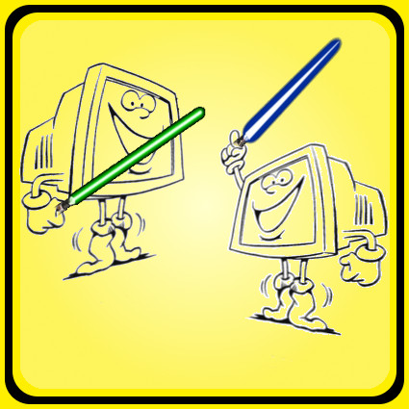
Co to jest?
AI-Arena jest serwisem internetowym umożliwiającym przeprowadzanie rozgrywek programów walczących

Slide 3
Dla kogo?
Serwis AI-Arena skierowany jest do osób zainteresowanych sztuczną inteligencją.
Umożliwia sprawdzenie skuteczności nowych algorytmów :)
I wyłonienie najlepszego z nich!

Slide 4
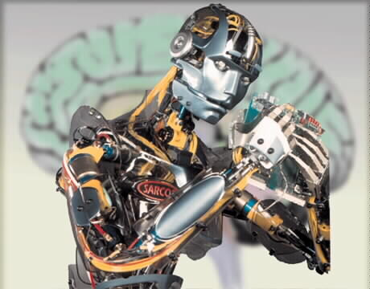
Co tam się robi?
Masz pomysł na ciekawą grę? - Zrealizuj go!
Szukasz rywalizacji i ciekawych problemów dostępnych 24/7? - wyślij swoje rozwiązanie!

Slide 5

Jak to działa?
Korzystanie z AI-Areny jest prostsze niż obsługa Facebook'a ;)
Tworzysz grę
Uczestnicy wysyłają
boty
Czekasz na rozegranie
meczów
Podziwiasz ranking!

Slide 6
Tworzenie gry
Zasady
Sędzia
Protokół komunikacji

Slide 7
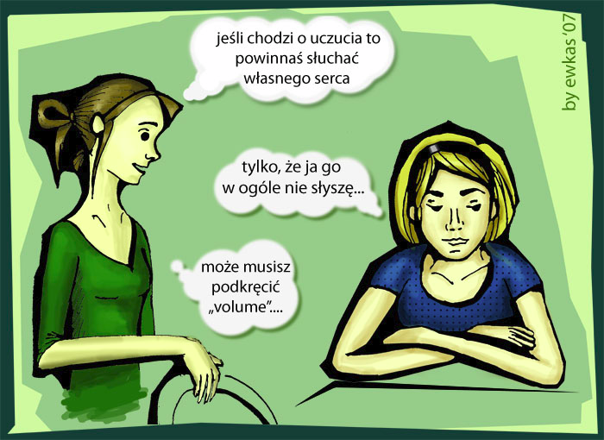
Dobre rady
Prosty protokół
Sędzia nadzoruje przebieg rzeczywistej rozgrywki
Buforowanie informacji

Slide 8
A jak nie chcę tworzyć gry?
Zawsze możesz wziąć udział w czyjejś grze!
Wystarczy, że wyślesz bota w jednym z języków: C, C++, Python
I już możesz być najlepszy!

Slide 9
Kiedy to będzie działać?
To już działa!
http://arena.codilitylabs.com
Można tam zagrać w POK – uproszczonego Pokera
  2 rundy licytacji
  Talia 5-ciokartowa, bez kolorów
  200 partii

Slide 10

Demo

Slide 11
Dla dociekliwych – detale techniczne
Napisane w Django i Pythonie
Przystosowane do serwerów Linuxowych
Wykorzystano gotowe moduły:
  Gearman
  Django-registration
  Django-ReCaptcha
  I inne...

Slide 12
Nadzorca – serce systemu
Nadzorca jest specjalnym modułem niezależnym od reszty projektu. Odpowiada on m. in. za:
Uruchomienie Sędziego i Botów
Ustanowienie limitów i pomiar zużycia czasu i pamięci
Przekazywanie i zbieranie komunikatów z stdio na odpowiednie deskryptory

Slide 13
Bezpieczeństwo systemu
Bezpieczeństwo systemu było jednym z głównych problemów technicznych.
AI-Arena kompiluje i uruchamia programy z nieznanego źródła
Stwarza to ogromne zagrożenia dla bezpieczeństwa systemu.
Jak AI-Arena się przed nimi broni?

Slide 14
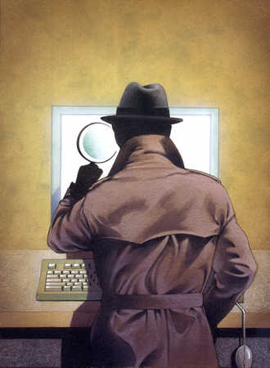
syscall_trace
Prosty program napisany na potrzeby bezpieczeństwa systemu AI-Arena
Używa funkcji systemowej ptrace
Uruchamia podany program i śledzi jego wywołania funkcji systemowych

Slide 15
AppArmor
Pozwala na tworzenie profili, opisujących uprawnienia programów.
Działa na poziomie jądra systemu.
Łatwy w użyciu.

Slide 16
Przyszłość projektu
Dostępne na Githubie
(https://github.com/Buzdygan/ai-arena)
Open-Source (GNU GPL)
Jesteśmy otwarci na współpracę!

Slide 17
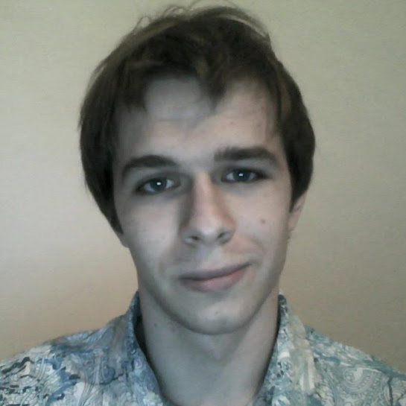
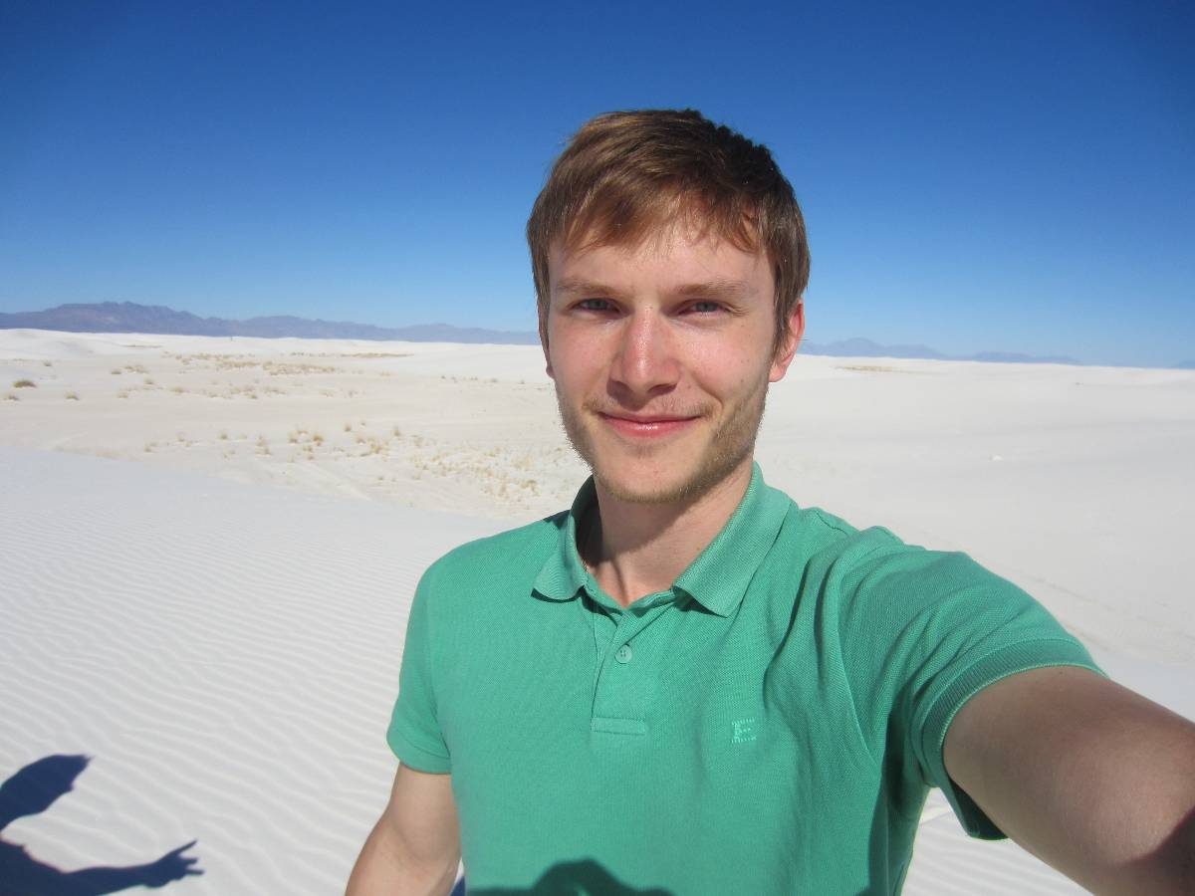
Autorzy
Jakub Tlałka jt292665@students.mimuw.edu.pl
Karol Żebrowski kz277580@students.mimuw.edu.pl

Slide 18

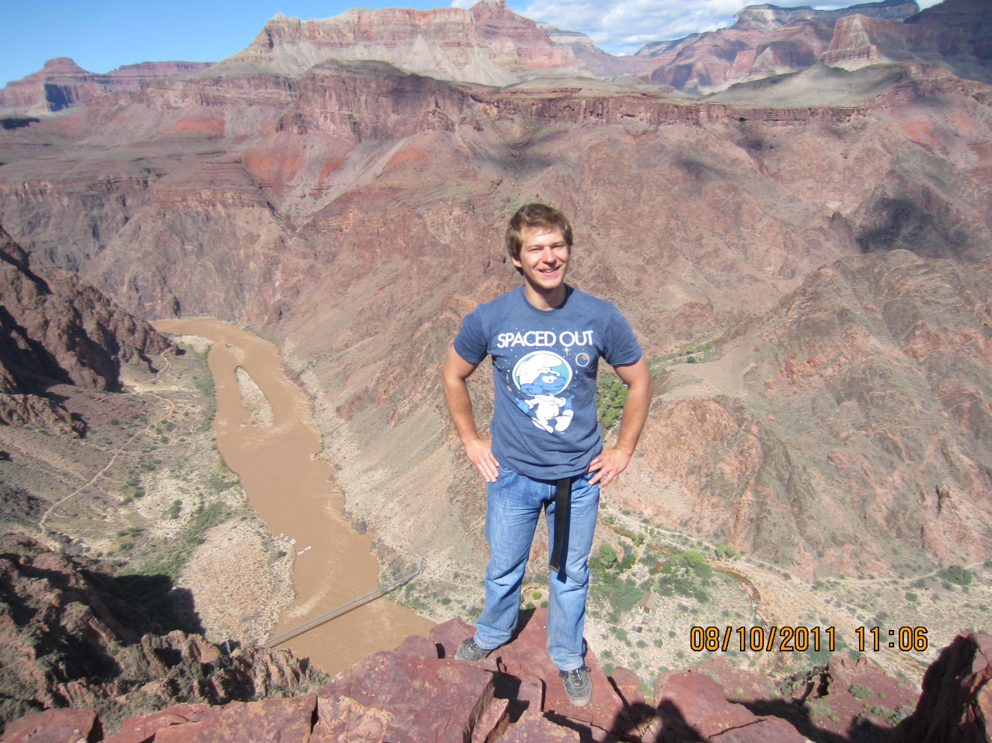
Autorzy
Szymon Majewski sm277556@students.mimuw.edu.pl
Michał Kawiak mk277558@students.mimuw.edu.pl

Slide 19

Pytania?

